Slide 1
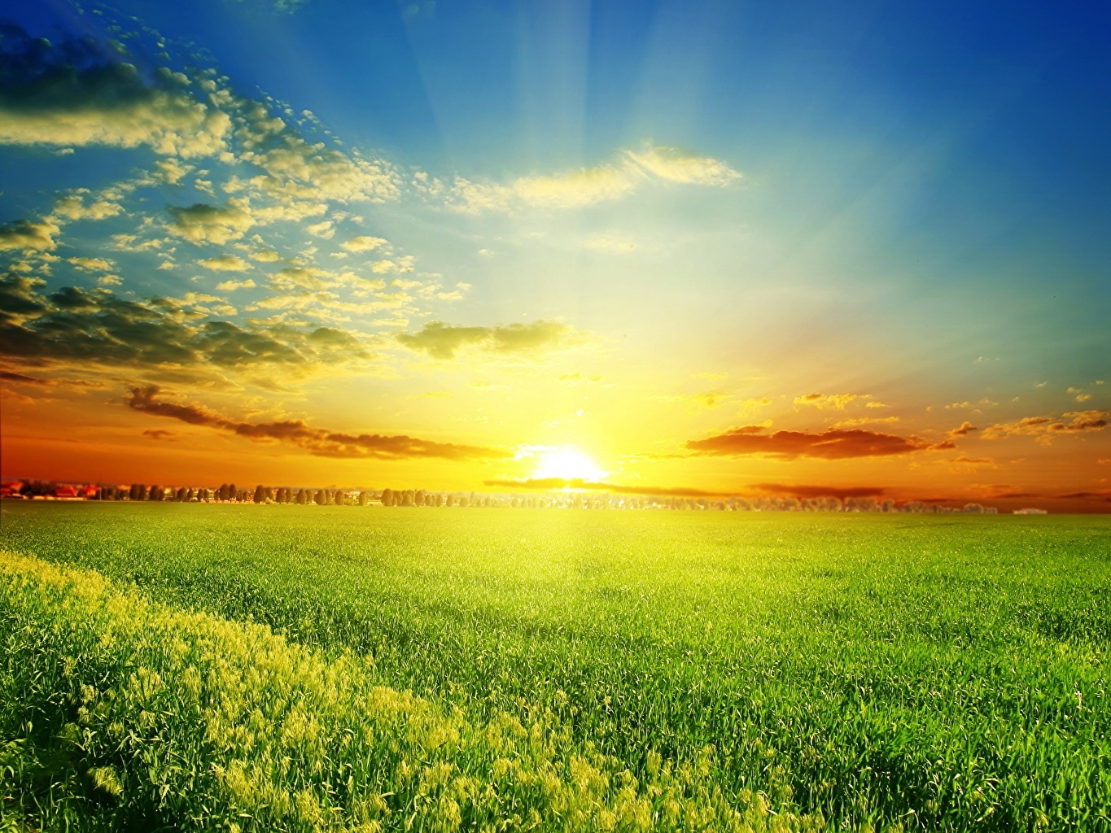

Я щасливий…

Slide 2
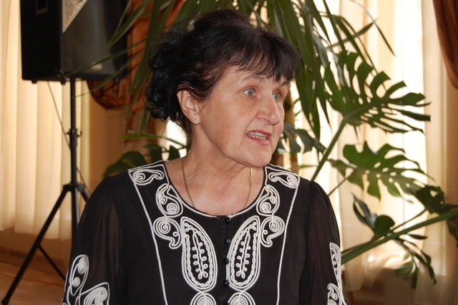

Сонячна душа художнього слова
Ольги Месеврі
(за збіркою “Соняшник у відрі”)

Slide 3
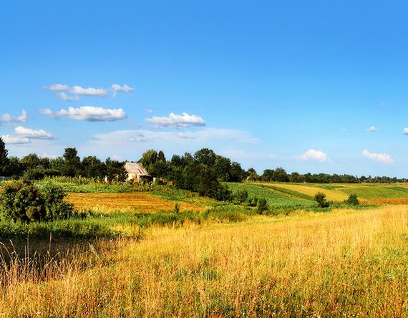
Мову рідної природи
розуміти серцем вчись.
П. Ситниченко

Slide 4
Асоціативний кущ
?
?
Сонячний
?
?
?

Slide 5
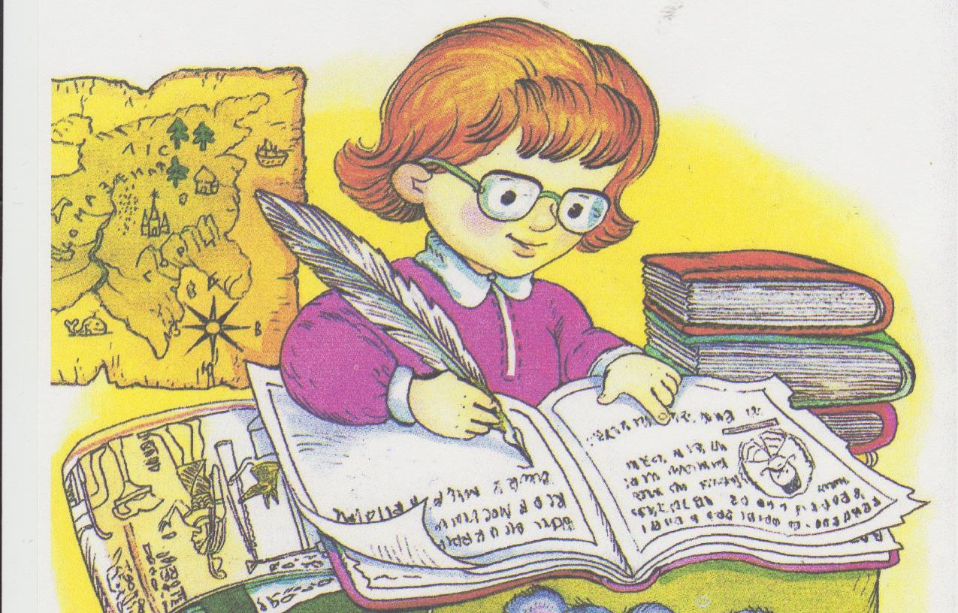
Есе
невеликий
розмір;
вільна
композиція;
образність;
метафоричність;
індивідуальність

Slide 6

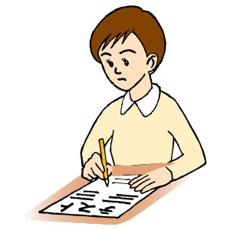
Знайди образ в абзацах етюду “Зранку”

Slide 7

Впізнай художні тропи
Порівняння
Метафора
Епітети

Slide 8
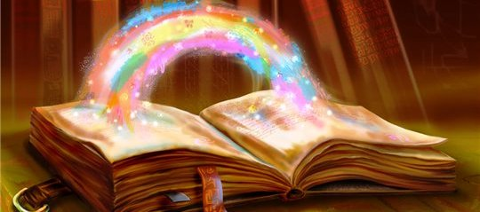
Поетичний намистин разок авторських неологізмів

Slide 9
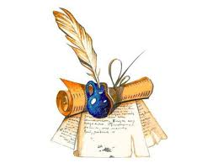
Творча робота
Візитна картка
Автор
Назва
Рік видання
Жанр
Тема
Ідея
Основна думка
Композиція

Slide 10
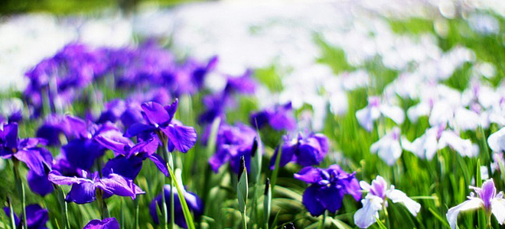
Я кажу: “Півник”, - а ви уявіть себе ним

Slide 11
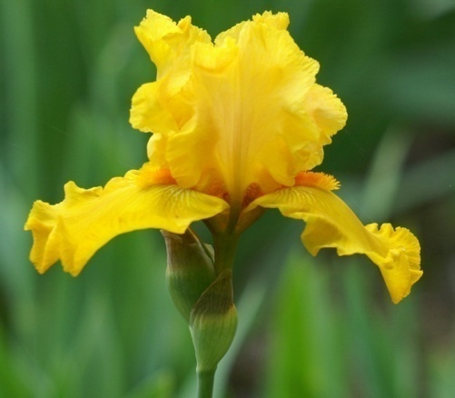
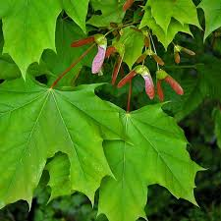
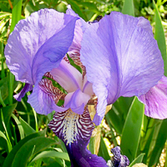
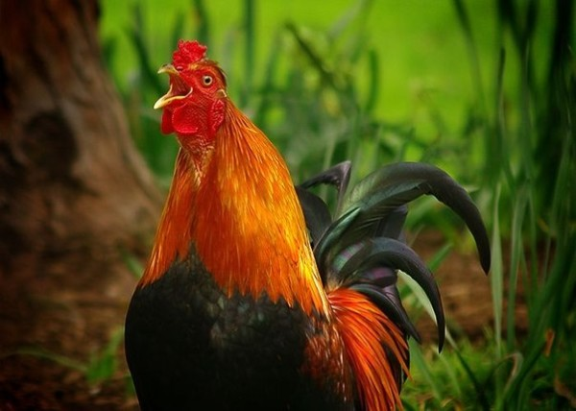
О. Месевря “Дикі і приручені”
Півник, що спить на кленовій гілці
Жовтий півник-ірис
Фіолетовий півник
Зозулястий півник у курнику

Slide 12
Монолог півника
Як він кукурікнув?
Чому проснувся півник?
Які епітети до півника можна дібрати?
Хто за ним спостерігав?

Slide 13
Рефлексія
Прочитавши твір “Дикі і приручені
О. Месеврі, я
обираю позицію…
ніколи не
буду…
зрозумів…

Slide 14

Самодіагностика
Сьогодні на уроці я ознайомився із творами О. Месеврі …
Вони навчили мене…
Я зрозумів, що людина – частина…
Людина повинна бути…

Slide 15

Домашнє завдання
Складіть калейдоскоп кольорової палітри вивчених творів О. Месеврі.

Slide 16
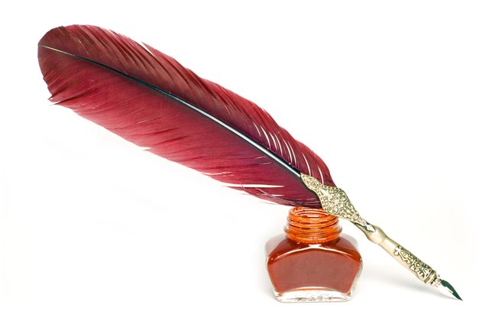
Використана література
Месевря О.І. Соняшник у відрі / О. Месевря. – Черкаси: видавництво Ю. Чабаненко; 2016. – 52 с.

Slide 17
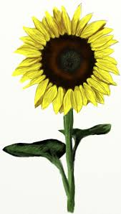
Сонячна душа художнього слова
Ольги Месеврі
(за збіркою “Соняшник у відрі”)
Презентацію підготувала
Самелюк Наталія Володимирівна,
учитель української мови і літератури
Почапинського навчально-виховного комплексу
“Дошкільний навчальний заклад – загальноосвітня школа І-ІІІ ступенів”
Лисянської районної ради
Черкаської області

